Slide 1

ВЕБИНАР №3
1С:МинДок (1С:Министерство.Документооборот)
Резолюции и централизованный контроль
Обзор ключевого функционала
СЕРИЯ ВЕБИНАРОВ
Кавалеров Павел
Кубарев Даниил
Функциональный архитектор, Фирма«1С»
Ведущий аналитик, Фирма«1С»
© Фирма «1С», 2026

Slide 2



ПРОШЛОЕ, НАСТОЯЩЕЕ, БУДУЩЕЕ
Серия вебинаров по 1С:МинДок
28.05.26
16.06.26
02.07.26
30.07.26
Функционал рабочих столов пользователей
Согласование,
версии файлов и процессы подписания
Резолюции
и централизованный контроль поручений
Искусственный интеллект в процессах ДО
© Фирма «1С», 2026
Слайд 2

Slide 3

1С:МИНДОК
ПРОШЕДШИЕ СОБЫТИЯ
Материалы вебинара №1
«1С:МинДок: функциональный обзор и гибкая адаптация интерфейса»
Первый вебинар был посвящен детальному разбору рабочих столов и возможностям персонализации интерфейса под задачи конкретного ведомства без написания кода.
Видеозапись: https://vk.com/im/channels/-236754403?cmid=121
Презентация: https://v8.1c.ru/upload/iblock/008/yslocgasrx05c9oxa3q15mlyi29wkiln.pptx
© Фирма «1С», 2026
Слайд 3

Slide 4

1С:МИНДОК
ПРОШЕДШИЕ СОБЫТИЯ
Материалы вебинара №2
«1С:МинДок: Согласование, версии файлов, подписание»
Второй вебинар был посвящен процессу согласования при многоуровневой структуре предприятия, особенностям работе с версиями файлов при согласовании и проверке файлов при подписании
Видеозапись: https://vk.com/video-99825612_456239297
Презентация: https://v8.1c.ru/upload/iblock/870/vf2f4gm0r3lu4lek7uyxpo9hkvp4q7z8.pptx
© Фирма «1С», 2026
Слайд 3

Slide 5



ИСТОРИЯ И СТАТУС РЕШЕНИЯ
Основания для разработки 1С:МинДок
В промышленной эксплуатации
с 08.04.2024
Инф. письмо
о выпуске
конфигурации
№ 34179
от 27.02.2026

Slide 6






ФУНКЦИОНАЛЬНЫЕ ВОЗМОЖНОСТИ
Особенности 1С:МинДок (Функции 1 - 6)
Гибкие рабочие столы
Многоуровневые согласования
Настройка списков документов, задач и отчетов по функциональным группам пользователей силами аналитиков без программирования.
Реализован тип подзадачи «Согласование», назначение ответственных и настраиваемая печатная форма листов согласования.
Работа с версиями файлов
Мастер наложения штампов
Сохранение версий файлов при редактировании, проверка наличия согласования перед непосредственным наложением подписи.
Ручной режим для быстрого наложения штампов визуализации ЭЦП в любое произвольное место неформализованных документов.
Эргономика задач
Продвинутая работа с PDF
Доработана карточка задач (вкладки «Обработка», «Связи», «Комментарии»)
Встроенные функции конвертации, расконвертации, сжатия, а также объединения и отмены объединения PDF-файлов.
© Фирма «1С», 2026
Слайд 6

Slide 7
_{Рабочие столы - обзор}
ФУНКЦИОНАЛЬНЫЕ ВОЗМОЖНОСТИ
- Современный интерфейс.
- Отображаются задачи, документы, отчеты.
- Имеется гибкая настройка без привлечения программистов.
- Каждому сотруднику назначается рабочий стол:
- в соответствии с его должностными обязанностями, либо
- индивидуальный рабочий стол.

Slide 8
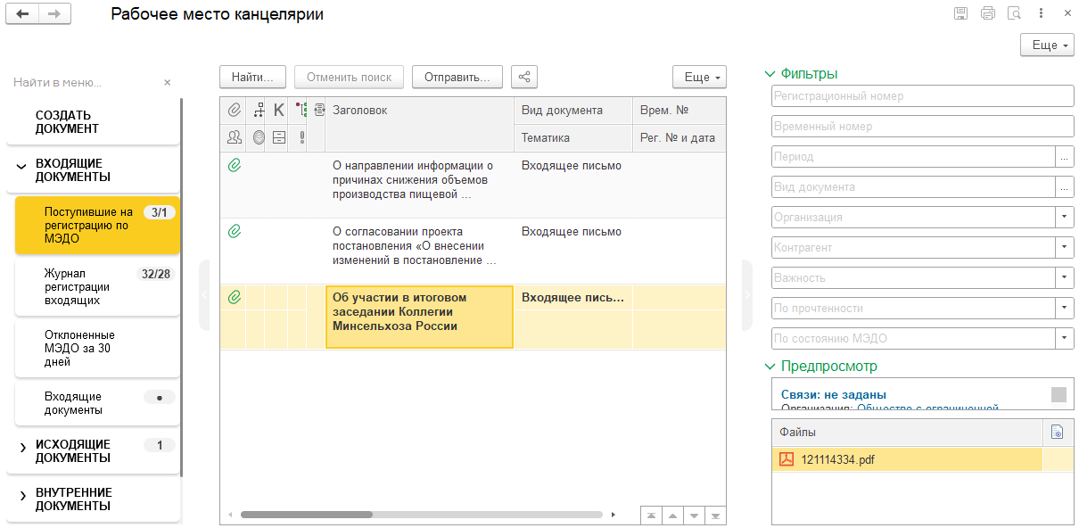
_{Рабочие столы - интерфейс}
ФУНКЦИОНАЛЬНЫЕ ВОЗМОЖНОСТИ

Slide 9
Согласование, версии файлов, подписание
ФУНКЦИОНАЛЬНЫЕ ВОЗМОЖНОСТИ
- Назначается ответственный за согласование
- как за документ в целом,
- так и в каждой ветке подзадач.
- Автоматическое создание версий файлов при редактировании файлов согласующими.
- Согласующие видят только версии, необходимые им для принятия решения.
- Имеется настраиваемый лист согласования.
- При подписании имеется проверка на предмет того, что «подписывается тот же самый документ, что и был согласован»

Slide 10
ФУНКЦИОНАЛЬНЫЕ ВОЗМОЖНОСТИ
Особенности 1С:МинДок (Функции 7 - 10)
Резолюции
Контроль исполнительской дисциплины
Специальный режим формирования резолюций, печать резолюций, создание дополнительных поручений.
Централизованный контроль исполнения поручений
Обращения граждан
МЭДО и адресные справочники
Готовые интеграции с государственными системами ПОС и ССТУ.
Полноценная работа в контуре МЭДО с возможностью регулярной загрузки Глобального адресного справочника.
© Фирма «1С», 2026
Слайд 7

Slide 11
ФУНКЦИОНАЛЬНЫЕ ВОЗМОЖНОСТИ
Резолюции
1С:ДО КОРП
1С:МинДок
Вариант 1
1С:МинДок
Вариант 2
с
«Жесткий» процесс:
- Заполнить резолюцию
- Исполнить резолюцию
Гибкость обработки:
- Заполнить резолюцию
- Согласовать резолюцию
- Утвердить резолюцию
- Исполнить резолюцию
Настраиваемая печатная форма с иерархией подзадач
Создание дополнительных резолюций

Slide 12
ФУНКЦИОНАЛЬНЫЕ ВОЗМОЖНОСТИ
Виды контроля
1С:ДО КОРП
1С:МинДок
1С:МинДок
Индивидуальный контроль:
- документы
- задачи
- файлы
- письма
- проекты
Централизованный контроль:
- задачи исполнения по пунктам
Рабочий стол отдела контроля
Отделов контроля может быть несколько:
- по организациям (контролируемые лица)
- по видам документов
(обращения граждан и прочие контрольные поручения)
Индивидуальный рабочий стол «На контроле»
© Фирма «1С», 2026

Slide 13

1С:МИНДОК
ОСНОВНАЯ ЧАСТЬ ВЕБИНАРА
Резолюции и централизованный контроль
В рамках этой части вебинара рассмотрим создание резолюций и инструменты контроля исполнительской дисциплины
Кубарев Даниил
Ведущий аналитик
© Фирма «1С», 2026
Слайд 8

Slide 14


1С:МинДок
Резолюции
и централизованный
контроль поручений

Slide 15

План вебинара
ПРЕЗЕНТАЦИЯ
Назначение подсистемы централизованного контроля поручений (ЦК).
Цели и задачи, решаемые подсистемой ЦК.
ДЕМОНСТРАЦИЯ В СИСТЕМЕ
Резолюция. Постановка поручений на контроль.
Рабочий стол контролёра.
История взаимодействия и событий в карточке задачи (поручения).
Реестр неисполненных поручений: информирование об истекающих сроках или просрочках.
Инструменты управления контролёра.
Реестр исполненных поручений.
Дополнительные резолюции и печатные формы резолюций.

Slide 16

Назначение подсистемы ЦК
В крупных государственных и коммерческих организациях критично отслеживать исполнение важных поручений.
Приказы,
Обращения,
Жалобы,
Проверки,
Запросы,
…
Основное назначение подсистемы - обеспечение процесса Контроля исполнения поручений:
Постановка на контроль
Оперативный контроль и регулирование
Итоговый контроль и снятие с контроля
Анализ результатов

Slide 17

Цели внедрения подсистемы ЦК
Что получает организация после внедрения?
Руководство в любой момент видит реальную картину исполнения поручений.
Контролёры заранее узнают о рисках нарушения сроков, а не после возникновения проблемы.
Исполнительская дисциплина повышается за счёт прозрачного контроля.
Руководители получают объективную статистику по исполнению поручений без ручного сбора информации.

Slide 18

Функции и закрываемые потребности
Компоненты и опции | Закрываемые потребности (ценности)
ЭТАП 1: Постановка на контроль
Резолюция - исполнение по пунктам.
Постановка пунктов исполнения на контролируемых лиц и подзадач на подчиненных КЛ.
Проверки и уведомления.
На контроль ставится отдельно каждый пункт – задание /поручение.
Проверка корректности, автоматическое определение какому контролёру должно поступить поручение.
Исключение ситуации, когда поручение остается без контроля, без назначенного срока.
ЭТАП 2: Оперативный контроль и регулирование исполнения
Основной инструмент ежедневной работы контролёра.
Вся оперативная информация находится в одном окне - контролеру не нужно открывать карточку каждого документа.
Рабочий стол контролёра
Отражение истории взаимодействия и событий в карточке задачи (поручения):
Замечания, промежуточные решения и отчеты, как менялось состояние и статусы поручения.
Комментарии и события в карточке задачи (поручения)
Отчет «Реестр неисполненных контрольных поручений»
Инструмент контролера для детального анализа сроков по отборам, временным интервалам (срезам).

Slide 19
Функции и закрываемые потребности
Компоненты и опции | Закрываемые потребности (ценности)
ЭТАП 2: Оперативный контроль и регулирование исполнения
Отчет «Реестр неисполненных контрольных поручений»: оперативные рассылки отчета
Информирование руководителей и исполнителей о просроченных или необходимых к выполнению поручений.
Предотвращение нарушения сроков до их возникновения.
ЭТАП 3: Итоговый контроль и анализ результатов
Отмена выполнения задачи – контроль качества исполнения;
Перенос сроков – в случае согласования нового срока.
Отмена контроля поручения – в случае необходимости;
Снятие с контроля – после получения итогового результата.
Инструменты управления контролера
Отчет «Реестр исполненных контрольных поручений»
Анализ эффективности исполнения поручений.
Руководство знает о состоянии исполнительской дисциплины в подразделениях, по направлениям деятельности.
ЭТАП 4: Постановка на контроль (дополнительно)
Дополнительная резолюция - исполнение по пунктам (опционально)
При необходимости постановка пунктов на контроль в случае замены первой резолюции или если необходимо исполнить доп. поручения после завершения процесса.

Slide 20






1С:МИНДОК
ЦЕЛЕВЫЕ ЗАКАЗЧИКИ
Кому может быть интересно 1С:МинДок?
Органы власти (ОИВ)
Многоуровневая структура
Запрос на гибкий АРМ
Федеральные, региональные и муниципальные ведомства, а также их подведомственные структуры.
Организации, которым необходима гибкая настройка рабочих столов без привлечения программистов.
Крупные организации со сложной иерархией подразделений, где требуется глубокая вложенность задач и процессов контроля.
© Фирма «1С», 2026
Слайд 5

Slide 21





1С:МИНДОК
ДОСТУП К КОНФИГУРАЦИИ
Условия получения и доступ к продукту
Текущим пользователям
Для партнеров (NFR)
Дистрибутив предоставляется бесплатно при выполнении условий:
Доступ к NFR-версии продукта открыт автоматически при наличии действующего партнерского договора и подписки на 1С:ИТС.
Наличие «1С:Документооборот КОРП» или «1С:ДГУ»
Действующий договор сопровождения 1С:ИТС
Где скачать: Все файлы дистрибутива и актуальная техническая документация размещены на портале releases.1c.ru
© Фирма «1С», 2026
Слайд 9

Slide 22



1С:МИНДОК
ПИЛОТНЫЕ ПРОЕКТЫ
Тестирование и пилотное внедрение
Онлайн-демобаза:
Протестируйте полный функционал решения прямо в окне браузера:
presale-demo.pcorp.1c.ru/dm_g1/ru/
Инструкции и сценарии:
Скачайте готовые пошаговые тесты для проверки ключевых процессов:
disk.yandex.ru/d/_hbQlQn5S7OaJQ
Обратная связь напрямую влияет на продукт
Присылайте свои пожелания и идеи по развитию функционала – они напрямую формируют приоритеты нашей разработки.
Вендорская поддержка:
Мы готовы оказывать всестороннюю помощь партнерам и заказчикам на этапе запуска проектов.
© Фирма «1С», 2026
Слайд 10

Slide 23
1С:МИНДОК
АНОНС СЛЕДУЮЩЕГО ВЕБИНАРА
ВЕБИНАР №4
«Искусственный интеллект
в процессах документооборота»
Продемонстрируем работу чат-бота: семантический поиск, краткий пересказ документа, анализ договора и др.
30 июля 2026
© Фирма «1С», 2026
Слайд 11

Slide 24
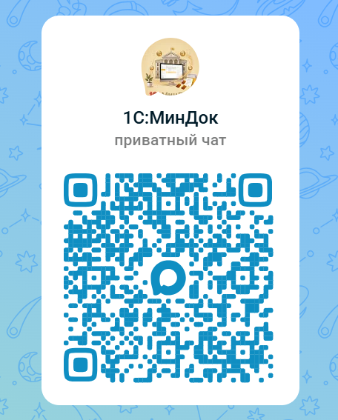
1С:МИНДОК
ЗАВЕРШЕНИЕ ВСТРЕЧИ
Спасибо за внимание!
ДЛЯ СВЯЗИ И ПРЕДЛОЖЕНИЙ:
boss@1c.ru
© Фирма «1С», 2026
Слайд 12

